Slide 1
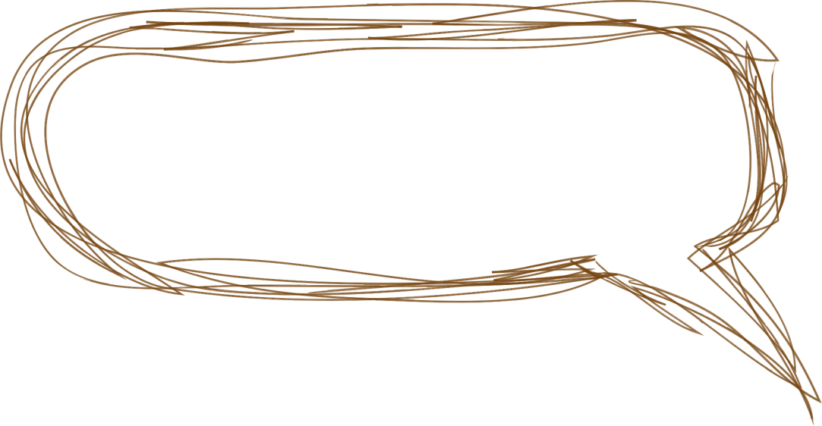
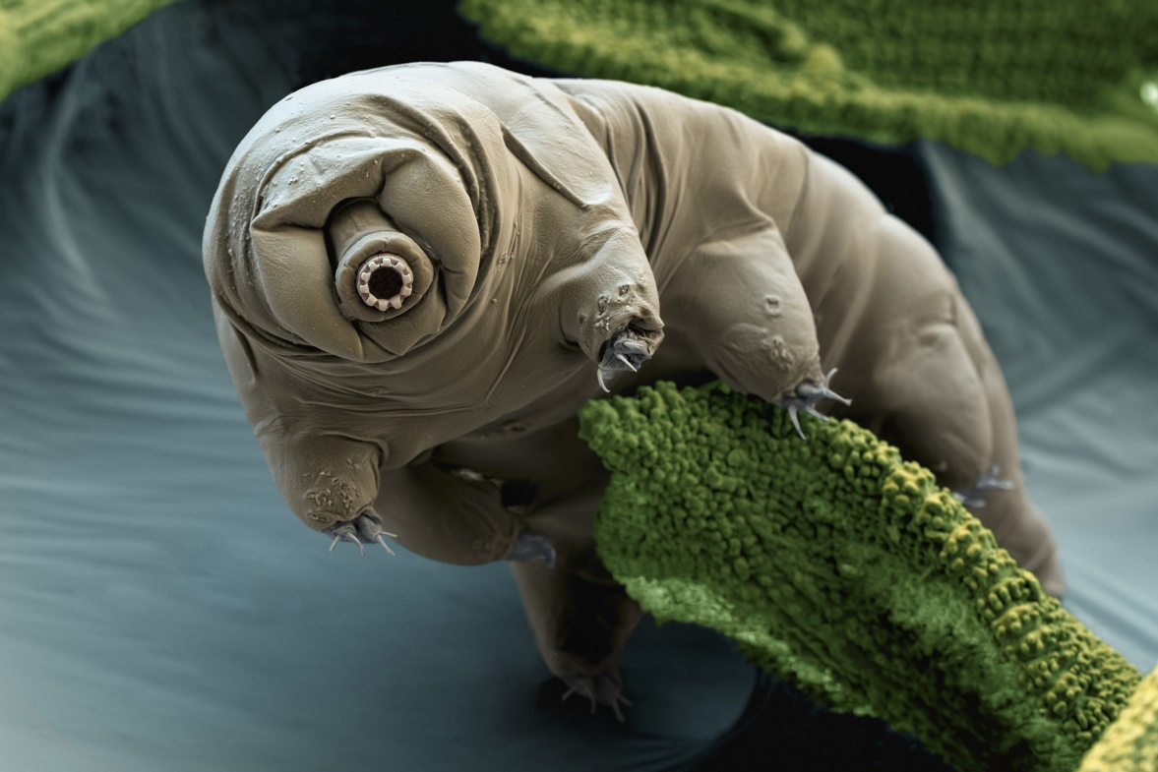
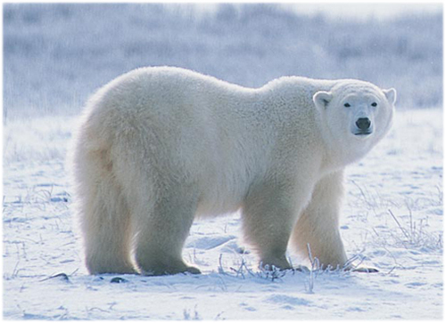
Chiều dài con gấu đực Bắc Cực trưởng thành gấp bao nhiêu lần chiều dài con gấu nước?
Gấu nước được nhà sinh vật học người Ý I. Span- lan- gia- ni đặt tên là Tac- đi- gra- đa vào năm 1776. Một con gấu nước dài khoảng $\frac{1}{2}$ mm.
Một con gấu đực Bắc Cực trưởng thành dài khoảng $\frac{5}{2}$ m.

Slide 2
BÀI 26: PHÉP NHÂN VÀ PHÉP CHIA PHÂN SỐ

Slide 3
Tiết 2
* Phân số nghịch đảo
* Phép chia phân số

Slide 4
* Phân số nghịch đảo
HĐ 2: Tính các tích sau
$\frac{4}{5}$ và $\frac{5}{4}$ có tích bằng 1. Nên $\frac{4}{5}$ gọi là phân số nghịch đảo của $\frac{5}{4}$ và $\frac{5}{4}$ cũng là phân số nghịch đảo của $\frac{4}{5}$. Vậy $\frac{4}{5}$ và $\frac{5}{4}$ là hai phân số nghịch đảo của nhau
$$a) \frac{4}{5}∙\frac{5}{4}$$
$$=\frac{4∙5}{5∙4}=1$$
$$b) \frac{−5}{7}∙\frac{7}{−5}$$
$$=\frac{(−5)∙7}{7∙(−5)}=1$$
Em hãy tìm phân số nghịch đảo của 11 và $\frac{7}{−5}$

Slide 5
* Phép chia phân số
HĐ3: Em hãy nhắc lại quy tắc chia hai phân số (Có tử và mẫu đều dương), rồi tính $\frac{3}{4}:\frac{2}{5}$.
Ta có:
$$\frac{3}{4}:\frac{2}{5}=\frac{3}{4}∙\frac{5}{2}=\frac{3∙5}{4∙2}=\frac{15}{8}$$
Quy tắc: Muốn chia một phân số cho một phân số khác 0, ta nhân số bị chia với phân số nghịch đảo của số chia.
$$\frac{a}{b}:\frac{c}{d}=\frac{a}{b}∙\frac{d}{c}=\frac{a∙d}{b∙c}$$

Slide 6
Ví dụ 4 (SGK – T 21)
Luyện tập 3 (SGK – T 21) – Thảo luận cặp đôi
$$\frac{−8}{9}:\frac{4}{3}=$$
$$\frac{−8}{9}∙\frac{3}{4}=\frac{−8∙3}{9∙4}=\frac{−24}{36}$$
$$−2:\frac{2}{5}=$$
$$−2∙\frac{5}{2}=\frac{−2∙5}{2}=\frac{−10}{2}=−5$$

Slide 7
Trở lại về bài toán mở đầu: Một con gấu nước dài khoảng $\frac{1}{2}$ mm. Một con gấu đực Bắc Cực trưởng thành dài khoảng $\frac{5}{2}$m. Chiều dài con gấu đực Bắc Cực trưởng thành gấp bao nhiêu lần chiều dài con gấu nước?
Bài giải
Đổi $\frac{5}{2}$m = $\frac{5}{2}∙1000$ mm = 2500mm
Chiều dài con gấu đực Bắc Cực trưởng thành gấp số lần chiều dài con gấu nước là:
$2500 :\frac{1}{2}=5000$ (lần)

Slide 8
Vận dụng 2 (SGK – T21)
Hoạt động nhóm
Trong một công thức làm bánh, An cần $\frac{3}{4}$ cốc đường để làm 9 cái bánh. Nếu An chỉ muốn làm 6 cái bánh thì cần bao nhiêu cốc đường?
Bài giải
Một cái bánh cần số phần của cốc đường là:
$\frac{5}{2} :9= \frac{1}{12}$ (Phần)
Làm 6 cái bánh cần số phần cốc đường là:
$6∙\frac{1}{12}=\frac{1}{2}$ (Phần)

Slide 9
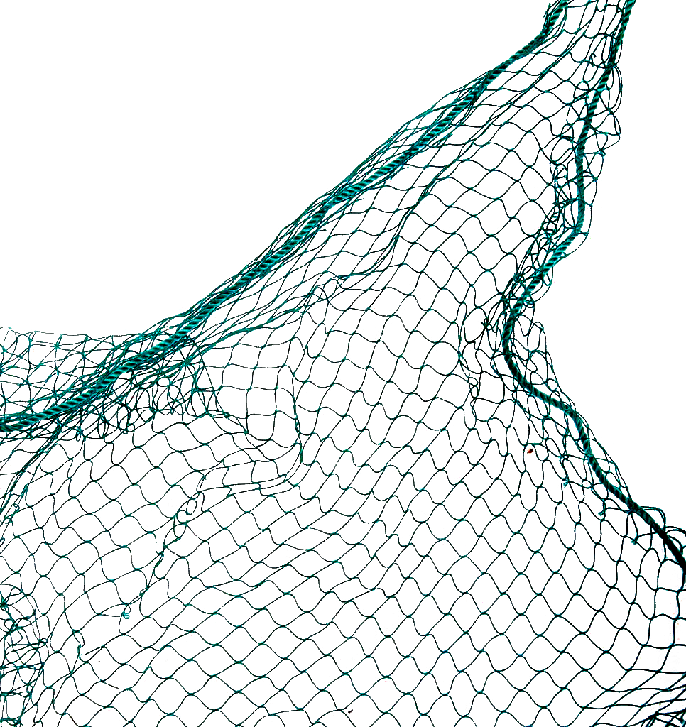
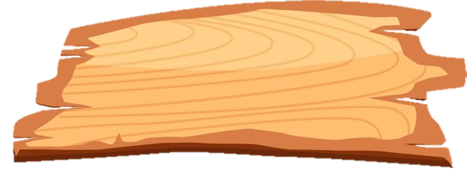
GIẢI CỨU
ĐẠI DƯƠNG

Slide 10
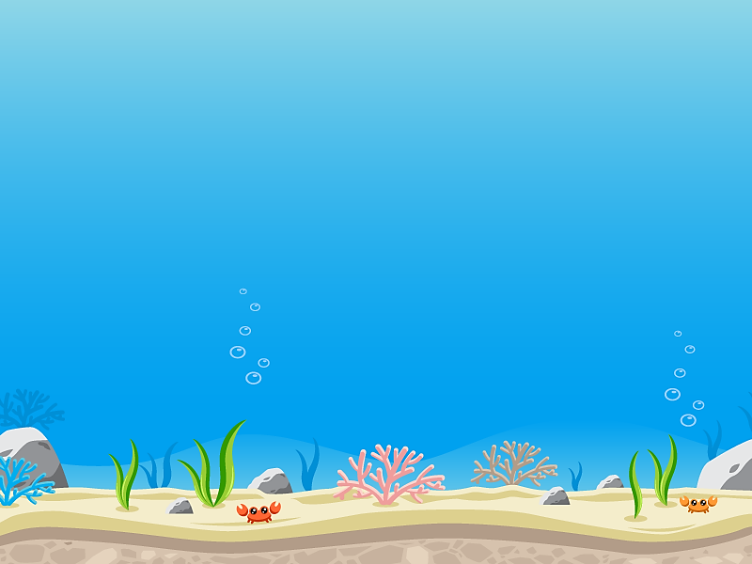
00:45
Phân số nghịch đảo của -4 là:
00:44
00:43
00:42
00:41
00:40
00:39
00:38
00:37
00:36
00:35
00:34
00:33
00:32
00:31
00:30
00:29
00:28
00:27
00:26
00:25
00:24
00:23
00:22
00:21
00:20
00:19
00:18
00:17
00:16
00:15
00:14
00:13
00:12
00:11
00:10
00:09
00:08
00:07
00:06
00:05
00:04
00:03
00:02
00:01
00:00
A. $\frac{−4}{1}$
B. $\frac{4}{1}$
C. $\frac{1}{4}$
D. $\frac{−1}{4}$

Slide 11
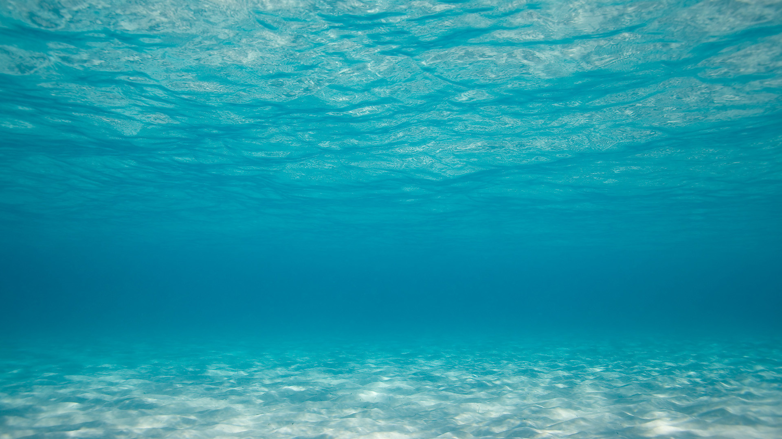
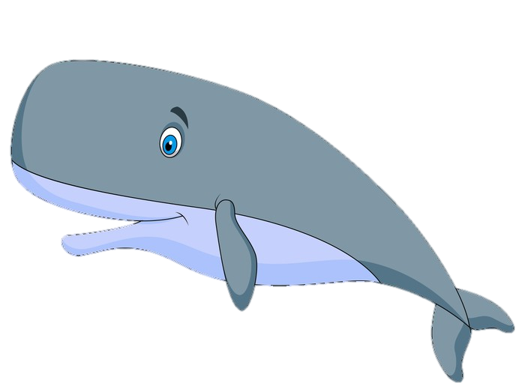
Tìm x, biết $x∙\frac{7}{2}=\frac{7}{9}$
00:45
00:44
00:43
00:42
00:41
00:40
00:39
00:38
00:37
00:36
00:35
00:34
00:33
00:32
00:31
00:30
00:29
00:28
00:27
00:26
00:25
00:24
00:23
00:22
00:21
00:20
00:19
00:18
00:17
00:16
00:15
00:14
00:13
00:12
00:11
00:10
00:09
00:08
00:07
00:06
00:05
00:04
00:03
00:02
00:01
00:00
A. $x= \frac{14}{18}$
B. $x= \frac{2}{9}$
C. $x= \frac{9}{2}$
D. 1

Slide 12
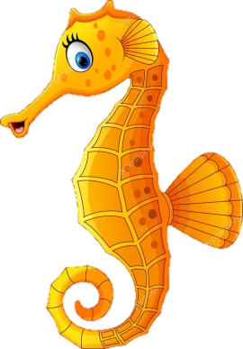
00:45
00:44
00:43
00:42
00:41
00:40
00:39
00:38
00:37
00:36
00:35
00:34
00:33
00:32
00:31
00:30
00:29
00:28
00:27
00:26
00:25
00:24
00:23
00:22
00:21
00:20
00:19
00:18
00:17
00:16
00:15
00:14
00:13
00:12
00:11
00:10
00:09
00:08
00:07
00:06
00:05
00:04
00:03
00:02
00:01
00:00
Tính: $\frac{6}{11}+\frac{11}{3}:\frac{22}{3}$
A. $\frac{22}{23}$
B. $\frac{2}{11}$
C. $\frac{23}{22}$
D. $\frac{11}{12}$

Slide 13
Một hình chữ nhật có chiều dài là $\frac{7}{2}$cm; diện tích là $\frac{21}{10}{cm}^{2}$. Tìm chiều rộng của hình chữ nhật.
00:45
00:44
00:43
00:42
00:41
00:40
00:39
00:38
00:37
00:36
00:35
00:34
00:33
00:32
00:31
00:30
00:29
00:28
00:27
00:26
00:25
00:24
00:23
00:22
00:21
00:20
00:19
00:18
00:17
00:16
00:15
00:14
00:13
00:12
00:11
00:10
00:09
00:08
00:07
00:06
00:05
00:04
00:03
00:02
00:01
00:00
A. $\frac{20}{147}$
B. $\frac{147}{20}$
C. $\frac{3}{5}$
C. $\frac{5}{3}$

Slide 14
00:45
00:44
00:43
00:42
00:41
00:40
00:39
00:38
00:37
00:36
00:35
00:34
00:33
00:32
00:31
00:30
00:29
00:28
00:27
00:26
00:25
00:24
00:23
00:22
00:21
00:20
00:19
00:18
00:17
00:16
00:15
00:14
00:13
00:12
00:11
00:10
00:09
00:08
00:07
00:06
00:05
00:04
00:03
00:02
00:01
00:00
Tính: $\frac{5}{13}∙\frac{−3}{10}∙\frac{−13}{5}$
A. $\frac{3}{10}$
B. $\frac{15}{130}$
C. $\frac{−3}{10}$
D. $\frac{−15}{130}$

Slide 15
HƯỚNG DẪN VỀ NHÀ
- Quy tắc nhân hai phân số, chia phân số.
- Tính chất của phép nhân phân số, định nghĩa phân số nghịch đảo.
- Làm bài tập : 6.27; 6.30; 6.32; 6.33 (SGK/21)

